Slide 1
使用GPGPU的高速 Global Illumination Bake Tool的制作方法
株式会社SQUARE・ENIX
関根 崇
翻译 Trace

Slide 2
议程
第1章 静态GI的基础
第2章 Ray Bundle Tracing 解说
第3章 实践篇

Slide 3
第1章 静态GI的基础

Slide 4
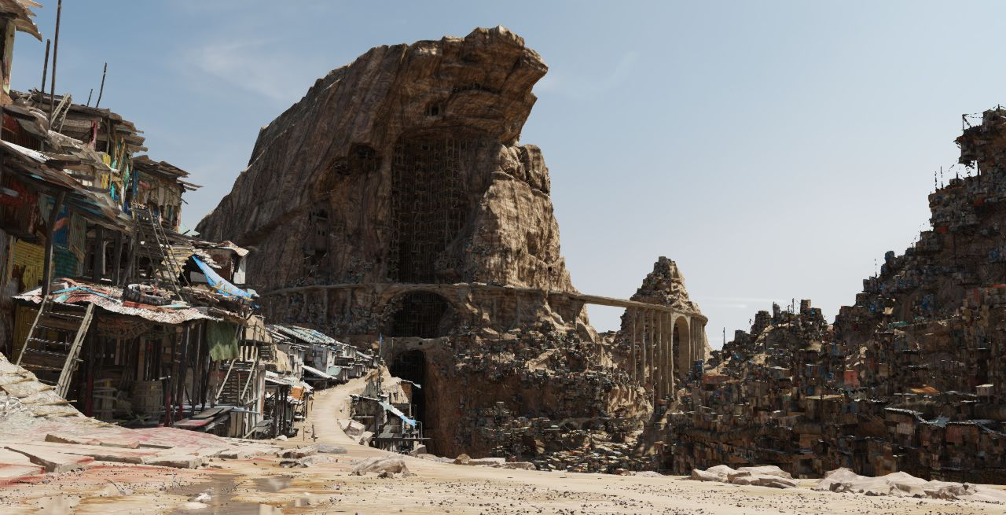
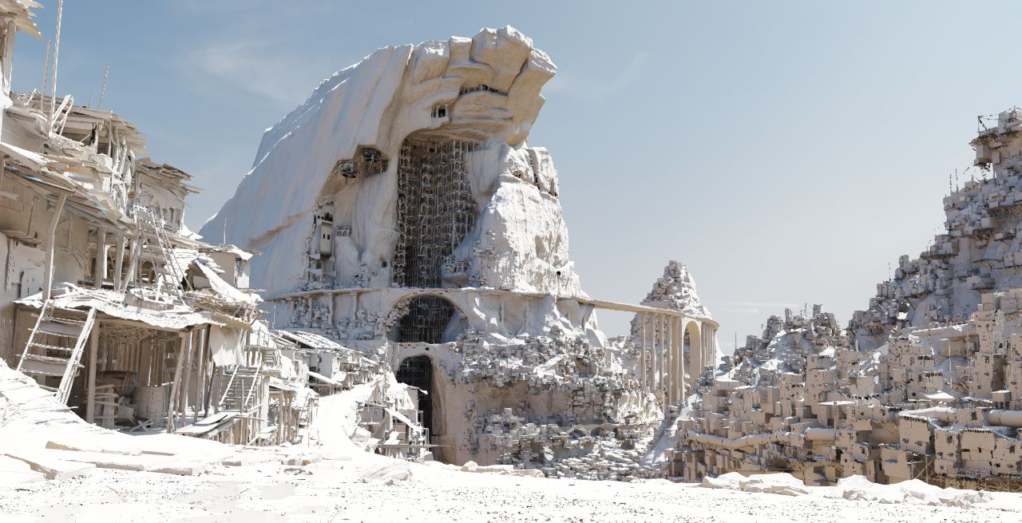
静态GI
室外 / 太阳光
Diffuse
Light Map
Notes:
Agni’s Philosophy的一个场景
。
实验性的、把动态角色和Post Effect全部去掉、对不动的地形进行静态Lighting的绘制。
光源方面、以太阳光为主、还有天空的光也有。
反射是茶色、可以看到天空的青色
低洼的部分变得暗，越往里走也变得越暗
并不是最终品质的显示效果、只有Diffuse Texture和Light Map的Lighting的状态
虽然如此，我想还是可以看到自然的外观。
这个就是Global Illumination的效果
Post Effect没有做什么处理、我认为静态的Lighting能作出这种程度的品质也是值得关注的。

Slide 5
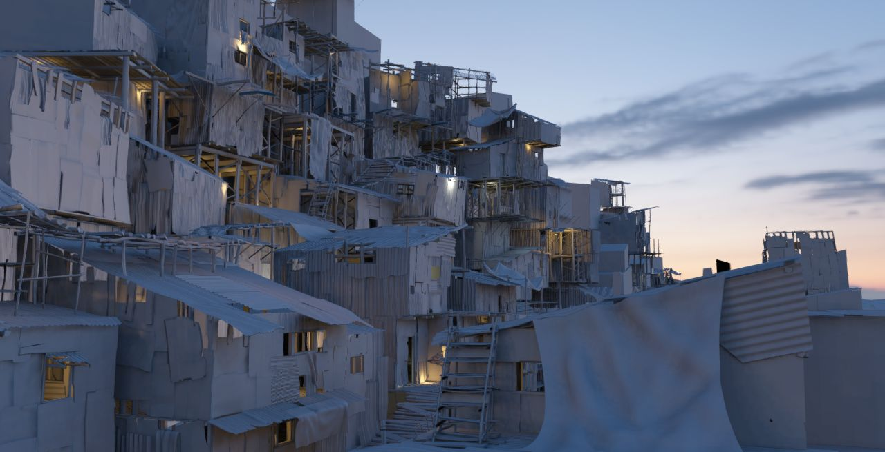
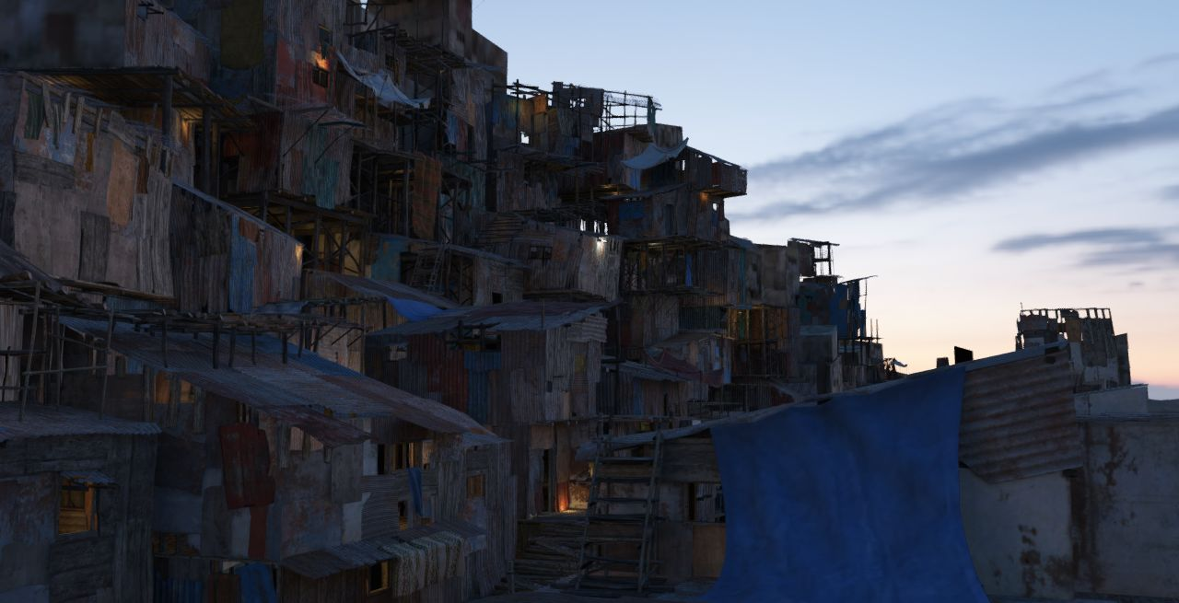
静态GI
室外/ 环境光
Diffuse
Light Map
Notes:
同样是 Agni’s Philosophy 的1个场景
和之前的时间有了变化，太阳落下了，天空光成为了主要光源
あと点光源がたくさん配置されています。
后面有了很多点光源的配置。
可以看出是傍晚的时间
同样是静态的Lighting也可以成为这种程度的品质

Slide 6
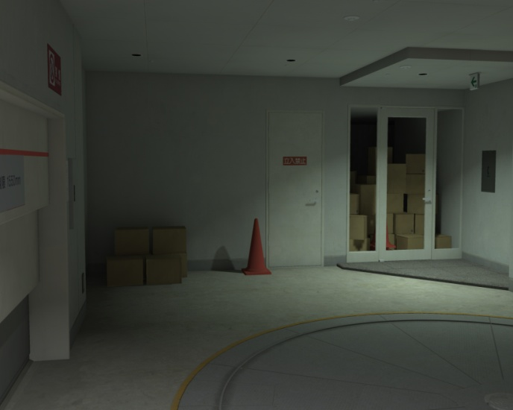
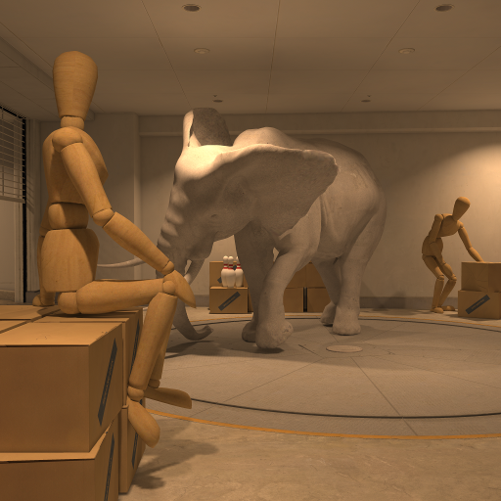
静态GI
室内 / 间接光
Notes:
接下来是室内的场景。
这个是与Agni’s Philosophy无关的测试场景
SQUARE ENIX的大楼地下停车场入口的CG再构筑
这个场景没有太阳光和天空的光、光源是配置的方向朝下的几个Spot Light。
尽管如此，天花板和墙壁还是可以看出有自然的光照
Spot light在地面上的反射照射到墙壁和天花板上
这种考虑二次反射的Lighting，就是Global illumination
右边是同一个场景改变light设定的bake。基于物理的计算，材质没有变化，就这样进行Lighting。

Slide 7
静态的GI
GI的运行时(Runtime) 处理负担很重……
以家用机(console)的资源来说是特别困难
事先进行预计算！
Light Map
Irradiance Volume
Notes:
这次看到的静态的GI的例子，这种GI处理一般来说还是负担还是很沉重的。
特别是家用机被限制计算资源，在runtime时执行会非常困难。
在游戏的情况下，GI计算不能使用计算的资源。
所以说，把沉重的处理用事先预计算出来，就是静态GI的概念了
静态GI的具体实现方法，有light map和Irradiance Volume

Slide 8
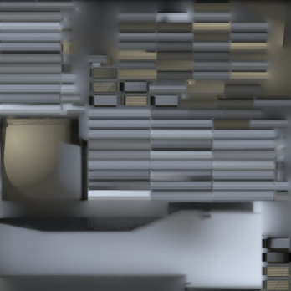
Light Map
「什么样的光照射着」 的Texture
Lambert反射 (diffuse reflection)
Notes:
首先是Light Map
什么是Light Map、用一句话来说，就是表现[什么样的光在照射]的Texture。
这里很重要的是，把Lighting的Lambert反射，单纯应用在模型上。
关于Lambert反射我想大家应该都知道、是全方位平均的光反射、很简单的反射模型。Diffuse反射、或者叫扩散(漫)反射也可以。
有Light Map的话，就可以了解光是如何照射上去的了。因此，把Diffuse Texture一起贴上，Lighting也就完成了。
相对的简单的。
左边的图是Light map内容的示例，这样把Texture贴上。
右边的屏幕截图是用Light map来Lighting的结果。不需要Runtime复杂的处理，仅仅靠light map就可以作出这种程度的品质了。

Slide 9
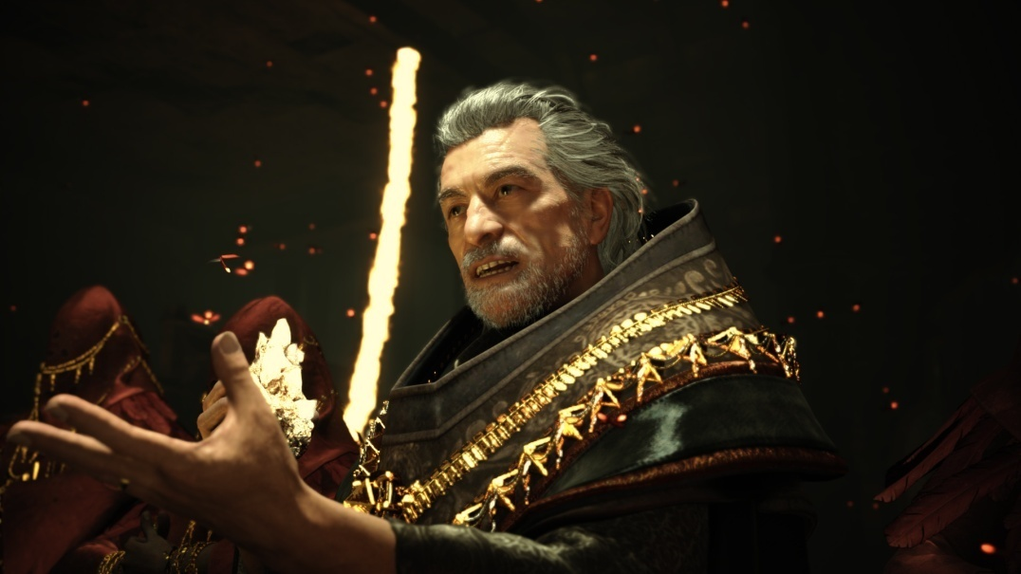
Irradiance Volume
角色使用的GI (环境光)
Light Map的三维版
和Light Map一样的来制作
3D Texture
Notes:
另外一个静态GI的具体示例就是Irradiance Volume 。
把它认作是Light map的3维版本应该也不会错的。
是把空间中每个位置光是如何照射的信息保存起来的结构。
示例是简单的方法，把整个场景包装起来定义为一个假想的箱子，再这样用3D Texture来分配就OK了。
这样动态角色的环境光也可以利用了。
右边的屏幕截图是Agni’s Philosophy的一个场景。
一部分静态的环境光的Lighting，也可以使用Irradiance Volume。

Slide 10
静态GI的优点
Runtime的性能良好
品质高
Notes:
以上，就是简单的静态GI的例子了。
通过使用Light Map和Irradiance Volume来实现Global Illumination也可以了解了。
接下来，想介绍一下静态GI的优点。

Slide 11
性能
Runtime时只需要读取数据
处理时间没有变化
和Light的个数无关
放置多少个都是相同的性能
Notes:
首先是关于Runtime时的性能。
就如前面所看到的、Light Map是重要的Texture。
因为仅仅是把Texture贴上，处理时间大致也是固定的。即便状况发生变化也不会有什么影响。
如果场景中的模型增加，这部分的好绘制负荷也会变大、也是容易预估的处理时间。
Light的个数多少个也是没问题的。
因为最终是作为Texture来保存、Light是1个还是1000个，Runtime的性能是相同的。

Slide 12
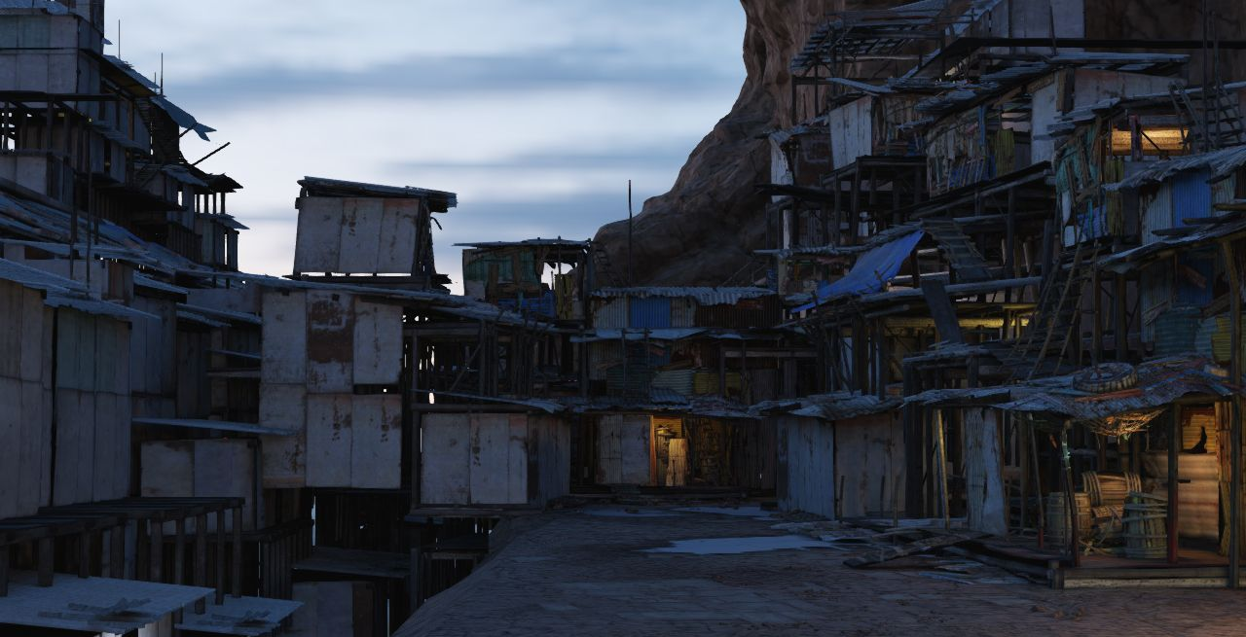
品质
与Runtime无关可以使用任意的GI方法
多次的相互反射
Notes:
关于品质的。
静态GI的方法、因为是独立于Runtime的事前计算、可以使用任意的计算方法。
这次要说明的Ray Bundle Tracing就很好，用photon mapping和pass trace也没问题
通过事前计算制作数据、来追求品质。
但是用多少时间也没有关系，花费时间来计算更加漂亮的Lighting。
例如光多次相互反射的结果也可以计算出来。
下面的屏幕截图是Agni’s Philosophy1个场景的背景。

Slide 13
静态GI的问题
内存的使用量
每个模型不能共享Texture
场景的变化能力弱
Light的颜色,位置
地形的位置
事前计算(Bake)很费时间！
Notes:
另一方面，静态GI也有难以处理的部分。
首先是内存使用量很大这点。
Light map和其他的Texture，例如Diffuse Texture、Normal map不同，无法在模型之间共享。
位置不同，lighting也就不一样。
因为所有的模型都持有各自的Texture、 内存的使用量增加了。
Light map在游戏里使用的情况下、不是一次性加载到内存，而是把light map用streaming来处理更好一些。
还有对应场景的变化也很困难。
因为在事前计算的阶段就要把场景固定，Runtime时light的颜色和位置不能变更、地形也不能变形
要做的话、准备多个Light map、例如白天版本和夜晚版本，切换来表现时间的变化、这样就可以处理了。
那么最后就是事前计算的时间。 事前计算可以称为烘培（bake）、bake相当花费时间，也成了问题。
AAA游戏的制作中、为了bake一个场景、要几十台PC并行运作一晚上、的情况也是有的。在要节约电能的现在，电力消费也是很重要的。

Slide 14
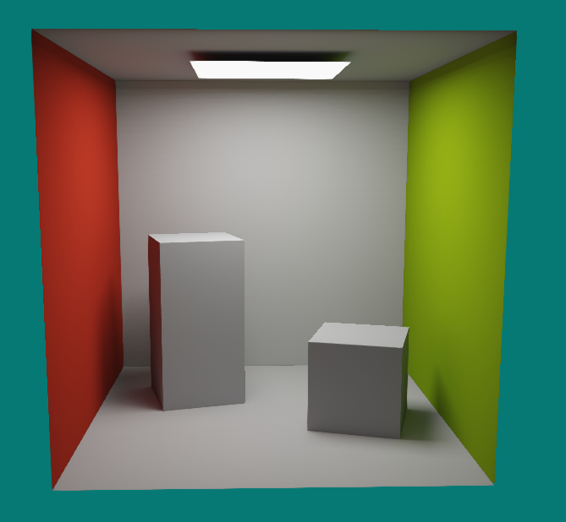
Light Map的制作方法
把进入Texel的光聚集起来
全部的模型都有
Light Map
Notes:
那么，这里我想转移到具体的话题上。
如何制作Light Map。
比如考虑给这张图里四角房间制作Light Map的情况。
是一个常见的Cornell Box的场景
外侧用朝向内测的Polygon平面包围起来。
内部有两个Box模型。
场景中的全部模型都要贴上light map
这里、light map的制作如何处理，就和上图类似的印象。
图片是印象图。
要对全部的Texel重复这个操作
为什么这样进行light map的计算、在随后进行说明。

Slide 15
Rendering方程式
出射光
半球
BRDF
入射光
Notes:
这里是Rendering(渲染)方程式。
Rendering方程对Global Illumination来说是必备的知识。
做和light map相关的阅读了解吧
这个数学公式表现的是、从某个x点对于ωo方向发出的光的亮度和颜色是多少。
Lo 是从摄像机方向看在x位置上的亮度、在屏幕像素(Screen Pixel)上描绘的结果的颜色。
Fr是BRDF这个反射方法的函数。
可以认为是定义光的入射方向和出射方向的反射的强度的函数。
Li 是从 ωi 方向入射的亮度和颜色
这个公式只是简单的汇总，把入射光加入到BRDF并和cos在半球方向做积分、也就是这些了。

Slide 16
Rendering方程式
Lambert反射
反射率
(Diffuse
Texture)
把E(x)存入到Light map
Diffuse x Light Map 就OK！
Notes:
这里、按之前Light Map说明时所说的那样，加入Lambert反射
[クリック]
Lambert反射、是发出均等的光的反射模型。
Lambert反射的BRDF非常简单，只是ρ / π的简单公式
因为和方向无关，可以放在参数的位置。
ρ是光的反射率、ρ(x)是Diffuse Texture
根据情况的不同放入Diffuse Texture的里放入的值是gamma校正的反射率。不过这里diffuse直接放入的是线性的值。
反射率的值除以π、这个为了単位系（能量守恒规格化系数)是必须的，这样认为就可以了。
[クリック]
这个渲染方程很简单的
[クリック]
BRDF也很简单、放到了积分的外面。
[クリック]
还有剩余的积分计算、把这部分做预计算，值存放在light map的每个Texel里。
[クリック]
把这个作为E(x)。
这样的话，如何？ 把E(x)放入到light map、和diffuse texture一起做乘法、就可以做成Lighting.
很好
后面就是计算出light map的值E(x) 就OK了。

Slide 17
用Monte Carlo方法计算
Light Map的值
Monte Carlo法
使用相同的Sample
： 半球上的随机方向
概率密度函数
Notes:
这里，light map的表达式就决定了
那么实际的计算、也想说一下。
并没有直接计算半球的积分、而是使用Monte Carlo的方法。
使用Monte Carlo求出积分近似的解
这次对Monte Carlo并不做详细描述，简单而言就是用随机数的进行近似计算的方法。
通过Monte Carlo方法，把积分公式变成下面求和的公式
分母p是概率密度函数、表示随机Sample所占的比率。
这次为了简单、在半球形使用相同的随机Sample。那么概率密度函数就是1/2π的值，2π半球的立体角

Slide 18
用Monte Carlo方法计算
相同Sample的情况
Monte Carlo方法
半球方向的光加入到Light Map里！
Notes:
最后成为这样的公式
上面是原始的表示light map的积分公式、通过Monte Carlo的方法变成下面求和的形式。
这样，从半球方向随机取N次Sample、求出入射的辐射率radiance，再乘上cos。
就这样、把数学公式变形、
总之就是把半球方向的光加入到light map里、就是这个意思。

Slide 19
Light Map的制作方法
计算每个Texel
for each Light Map的Texel {
for each Sample方向 {
Ray 碰撞判定;
将碰撞位置的亮度加上;
}
}
沉重！
Notes:
这样就知道了light map的做法
在半球的随机方向发射Ray，把击中位置所得的光的总和来做light map的计算,GI的计算、就是这样
右上记载了伪代码
是简单的方法、这样作为基本的light map的计算
首先是light map的Texel的 for循环
然后半球的随机Sample方向做for循环
在Sample方向Cast Ray做碰撞判断、用碰撞位置的亮度来补足
这个就是E(x)的计算
想象也就到这里了，GI计算一般是很沉重的
想要获得没有noise的高画质的结果计算是非常沉重的

Slide 20
第2章 Ray Bundle TRACING
Notes:
那么，进入这次会议的正题
从现在开始是正式的了。
这次介绍的是Ray Bundle Tracing 的方法。

Slide 21
Ray Bundle Tracing
想法的转换
毎个Texel
每个Sample方向
Notes:
之前的说明，为了进行GI计算、要在每个Texel把半球方向的Ray投射入的光集合起来，是这样的方法。
Ray Bundle Tracing是把构想做了改变、把每个Sample方向集中来计算。

Slide 22
Ray Bundle Tracing (印象图)
对每个方向的Sample进行计算
for each Sample方向 {
Ray 碰撞判定;
for each Light Map Texel{
把碰撞位置的亮度加;
}
}
Notes:
印象图的说明
看一下右上的伪代码。
For部分的顺序变化了。
首先是Sample方向的for循环
决定了一个Sample方向后，从这个方向做一次ray的碰撞判断
然后，对light map Texel做for循环
把碰撞位置的亮度加上的处理。
这里关注一个Texel的话，也可以明白和之前是相同的E(x)计算的
Light map计算公式本身没有变化。
这样，由于ray的碰撞判断处理只要汇总做一遍，可以高速的计算了。
这个就是Ray Bundle Tracing。
首先掌握这个印象。

Slide 23
Ray Bundle Tracing
每个Texel
每个Sample方向
for each Light Map Texel{
for each Sample方向 {
Ray碰撞判断;
把碰撞位置的亮度加上;
}
}
for each Sample方向 {
Ray 碰撞判断;
for each Light Map Texel{
把碰撞位置的亮度加上;
}
}
Notes:
和前面的比较
For循环的顺序不一样了。

Slide 24
碰撞判断(Pixel Shader)
用Rasterization来进行碰撞判定
对全部场景做平行投影(Parallel projection)的Rasterization(光栅化)
平行投影Screen
Notes:
那么，有了印象后，进行关于实现的说明，
首先是Ray Bundle的Ray束。关于这个的碰撞判断。
Ray Bundle Tracing 的基本就是rasterization(光栅化)了。
这就是要GPU来出场了。
把场景全体用平行投影(Parallel projection)来做rasterization。
Rasterization和通常游戏的做的rasterization一样，但还是有些不同。
普通的Rasterization是处理最距离Camera最近的Fragment的颜色，而Ray Bundle Tracing的情况是全部场景都要Rasterization

Slide 25
碰撞判断 (Pixel Shader)
不需要对Z値、和正反面进行Culling
给每个Piexel制作 LinkedList
Node的结构
Z值 (31bit)
面的朝向(1bit)
Color(32bit)
下一个Index(32bit)
平行投影Screen
[Yang et al. 2010]
Notes:
全部rasterization、是怎么一回事呢
和Z值和正反无关，全部都处理。
这样会认为在一个Pixel上有多个Fragment重叠的。
屏幕的Pixel并没有保存Color，而是LinkedList。
不知道您是不是知道OIT (Order Independent Transparency)、和OIT使用的是相似的方法。
这个图例里，关注屏幕上的两个Pixel。
上面的Pixel对箱子的天花板和左侧rasterize的长度2个LinkedList。
下面的Pixel是一共有6个Node(节点)的LinkedList。
把屏幕的全部Pixel做出这种LinkedList来。
全体场景的平行投影rasterize结束，屏幕上每个Pixel就会就做LinkList。
保存的LinkedList 的node的结构体在右上。
首先是Z值，保存为float型。面的方面，因为面的朝向情报是1bit， 利用Z值的符号位来保存
然后是颜色、亮度值。
最后因为是LinkedList ，下一个node的Index是32bit
这里要注意的是，LinkedList的Node顺序基于rasterize的顺序。并不是按Z值排序的

Slide 26
碰撞判断 (Pixel Shader)
UAV (Unordered Access View)
Ray Bundle Header
(平行投影Screen)
Fragment Buffer (UAV)
LinkedList 的先头Index
LinkedList 的Node实体
Notes:
这个LinkedList如何保存的？
每个Pixel的LinkedList，是使用DirectX11的UAV的概念来保存。
左边的buffer是平行投影时对应的屏幕，称作Ray Bundle Header
把Ray Bundle Header在RenderTarget里对场景全体做rasterization。
从每个Piexl的LinkedList的第一个Index进入
右边是Fragment buffer、保存LinkedList的Node实体的buffer
因为UAV使得随机存取成为可能、可以构成LinkedList。
像图示里的那样，Pixel有3个多边形的被rasterization，有3个Node的LinkedList就这么连接起来了。
就这样把Ray Bundle Header的全部Pixel里把LinkedList做成了。

Slide 27
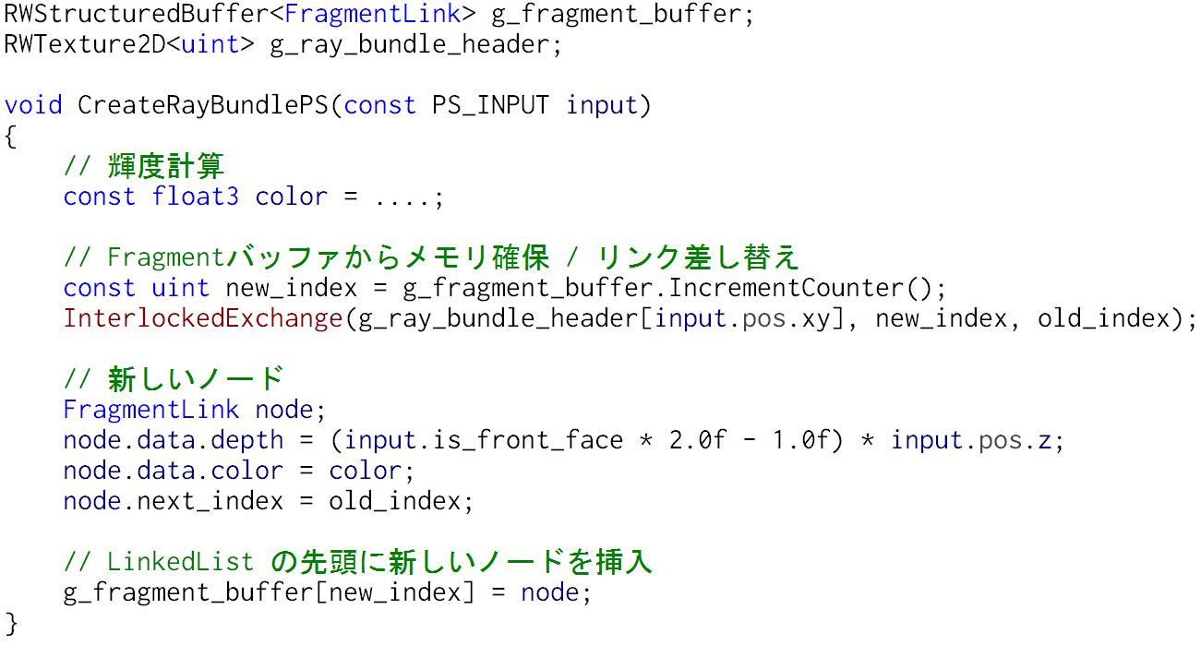
碰撞判断 (Pixel Shader)
//亮度计算
//Fragment Buffer到内存的确保 / Link切换
// 新的Node
//在LinkedList的头位置插入新的Node
Notes:
Shader code 是这样的
主要部分的摘要
做的这些比较简单的。
最上面是buffer的定义
把存放LinkedList Node的实体的Fragment buffer用StructuredBuffer， 来定义为持有构造体的buffer。
下面的Ray Bundle header。 Ray Bundle header还有 UAV，在viewport里做设定
去看看函数的内容
首先在rasterize进行fragment的亮度计算。通常是light map和diffuse的乘法。
接下这从Fragment buffer里获取新的Node用的Index。
new_index就是了。利用UAV内部的counter。IncrementCounter()的函数是取得现在的counter、再increment。
接下来是InterlockedExchange 、用Index来切换Ray Bundle header的保存，LinkedList也跟着变化了。
这两行是做互斥处理。
多个Pixel同时重写buffer会造成结果变的奇怪、为了防止这个要进行互斥处理。
最后把新的节点数据写入。
在已有的LinkedList的前面的位置插入。

Slide 28
Ray Bundle Tracing (印象图)
每个Sample方向做计算
for each Sample方向 {
Ray 碰撞判断;
for each Light Map Texel {
加入碰撞位置的;
}
}
Notes:
那么、一个方向的ray碰撞判断的部分的计算就完成了
伪代码方面，是红色包围的部分。
决定Sample的方向、对场景全体进行平行投影rasterization。
把rasterization的屏幕的Pixel所对应的Ray通过的全部Fragment用LinkedList来保存。
总之用和屏幕的Pixel数相同数量的Ray做碰撞判断。
然后是light map Texel上的for循环
利用现在做的LinkedList、在lightmap里加入光的处理。

Slide 29
加入亮度(ComputeShader)
for each Light Map Texel {
把Texel的世界位置在屏幕进行投影;
在对应 LinkedList 内进行遍历搜索;
查看Z值，找到Ray击中位置的fragment;
加上亮度;
}
Node 结构
Z值 (31bit)
面的方向(1bit)
Color(32bit)
下一个Index(32bit)
Notes:
把全部lightmap的texel按顺序的遍历的，是使用ComputeShader进行。
在ComputeShader里，对全部的Texel进行伪代码的处理
前阶段做成的LinkedList、这样一个一个LinkedList含义 、是对应Piexel里绘制全部的Fragment。
试着把这个Pixel对应的Ray通过的fragment进行处理。
例如在这个位置的lightmap的texel的计算的情况
在这个Texel的worldpositon的ray Bundle heade进行平行投影
然后找到距离这个Texel最近的Ray。
从这个Ray’对应的LinkedList 的起始位置做全部查找
然后从比这个Texel远的最近的Node，作为Ray的碰撞位置，就可以了。
可以理解么？
把Lightmap Texel在屏幕进行投影时，这个屏幕上的Pixel就有了LinkedList
这个LinkedList是把对应的Pixel上重合的所有的fragment都保存起来了。
进一步来说，这个情况，Ray是从右向左飞，实际计算是同时从左向右开始。
例如左侧这个Texel的情况。
这个墙壁是向右的多边形板、这个位置的法线是向右的。
这种情况，把探索方向反过来，做同样的计算
总之是找比这个Texel近的Node里面最远的一个。也就是茶色的Node。
这个就是Ray的碰撞位置的fragment
总之，一次Sample方向的计算要分前后两个的方向做亮度计算的情况(最近或最远)。

Slide 30
Ray Bundle Tracing 总结
for each Sample 方向 {
对场景全体进行Rasterization
for each Light Map Texel {
LinkedList探索;
加上亮度;
}
}
Notes:
实现的流程最终变成这样
For each sample方向、决定sample方向，对场景全体Rasterization做成LinkedList
接下来对Lightmap的每个Texel循环，探索LinkedList来加上亮度
那就是下面的ightmap的计算
真的很简单。
有图形学编程知识的程序员、我想可以马上实现的。
右边的截屏是SQUARE ENIX的地下停车场
使用我做的工具、这种场景程度大小的、bake要30秒左右的程度
理所当然的、bake时间是和场景的数据量关联的。数据量大时间也就多。几何体数据、lightmap尺寸都是如此。
例如极端大的测试场景、2048x2048的lightmap要100张的场景，过去要几十台PC工作一晚、感觉是常有的事情。
用我的工具通过Ray Bundle Tracing、高端GPU1台PC，1个小时左右就可以bake完了。
由于是一台的，多台PC分散处理就更快了。

Slide 31
多次的相互反射
Light Map 在计算途中的Cache
再次利用进行亮度计算
可以计算多次的相互反射
第1次的Sample方向
经过天花板
像右墙壁的
Lighting
第2次的Sample方向
Notes:
这里介绍Ray Bundle Tracing的一个特长。
为了lightmap的计算，要用射入Ray来补足光照、但射入光自身、要使用其他位置的lightmap来计算。
总之，保存在lightmap里的值，在计算过程中的Cache、是可以随时更新的配置。
随机方向的Sample中、1号和2号的Sample 方向就像图示里那样
对这个方向的场景做Rasterization、Ray的碰撞计算。
关注左边的墙壁，从右侧墙壁发出的光，保存在天花板的lightmap上、再到达左侧的墙壁。
正是这数百数千方向的计算、最终可以计算无数的相互反射
因为亮度计算中使用的lightmap的值是途中计算的结果、sample少的话误差也会大
随着sample数的增加，误差会接近为0.

Slide 32
限制
光泽反射
镜面反射
误差
内存
Notes:
就如前面说的，因为Ray Bundle Tracing 是简单的算法的缘故、有几个限制。

Slide 33
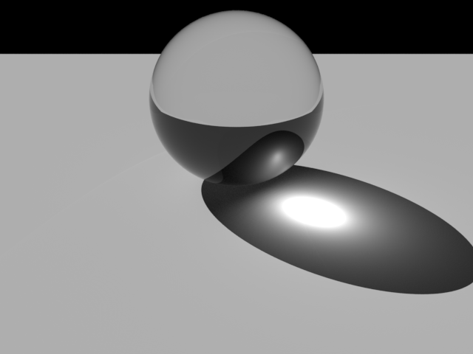
光泽反射 / 镜面反射
基本上是Lambert反射
Lambert以外很难应付
无法处理镜子的效果
Caustics
Notes:
最初假设的方法是lambert反射，所以Rendering方程式简化了。
本来lambert以外的反射Model也是必要的
但是、Ray Bundle Tracing 对lambert以外的，例如考虑像金属一样闪烁光泽的物质的GI是很难处理的。
特别是完全的镜面反射的处理，用Ray Bundle Tracing 是不可能的。
镜面的处理使用其他方法来组合。

Slide 34
误差
light leaks
Notes:
关于误差
Ray Bundle Tracing是基于rasterization的算法
因此、由于rasterization产生的误差是会发生的。
类似shadowmap的问题。
这个图是有3条Ray、不过Ray没有照射到的部分，也就是没有rasterization的部。
最右边的Ray，没有对墙壁rasterization。
红色圆圈围住部分的lightmap Texel是受到右上发出的光的变得明亮
这个就是light leak
Rasterization分辨率不足，总之，是Ray密度不足，使得这种误差发生
所以、确保充分的Ray的密度是有必要的。

Slide 35
内存
計算用的Buffer很多
全部VRAM
LinkedList Node (Fragment Buffer)
必须要确保有足够的尺寸
广阔的场景很难
Notes:
接着是内存相关。
Ray Bundle Tracing 要使用大量的内存
计算中的lightmap、Geometry数据、其他的Texutre、绘制使用的内存都是必须的
基于GPU的方法，全部要使用VRAM也是必须的。
由于rasterization要对屏幕的每一个Pixel制作linkList。因此也必须有庞大的内存
LinkedList的Node数量最终能有多少，要正确的预测也很难。
如果buffer不足，计算也不会正确，必须预先保证有大一些的内存。
总之需要大量的内存、根据确保的内存尺寸，bake场景的尺寸也被限制了。
总之、小的场景能够很好，宽阔场景就不能bake了。
[Philosophy絵]
例如这个场景、包含山很宽广，数据量也很大
不光是LinkedList用的buffer、Ray Bundle分辨率也变得不足。由于前面light leak，误差无法调和，也就无法bake。
Ray Bundle Tracing 是有这样的限制的。

Slide 36
第3章 实践篇
Notes:
那么，这里是Ray Bundle Tracing 算法的
这么听起来，会觉得是在做简单的lightmap bake tool
但是，实际游戏的light map生成的话、各种细小课题的要求都会出来、就没法这样简单了
这里，只是更加发展的内容、想讨论几个实践的话题

Slide 37
Ray Bundle Tracing 実践
Tessellation
Lambert以外的相互反射
宏大的场景
Notes:
果然全部详细的说时间上很难、这次想做3个介绍。

Slide 38
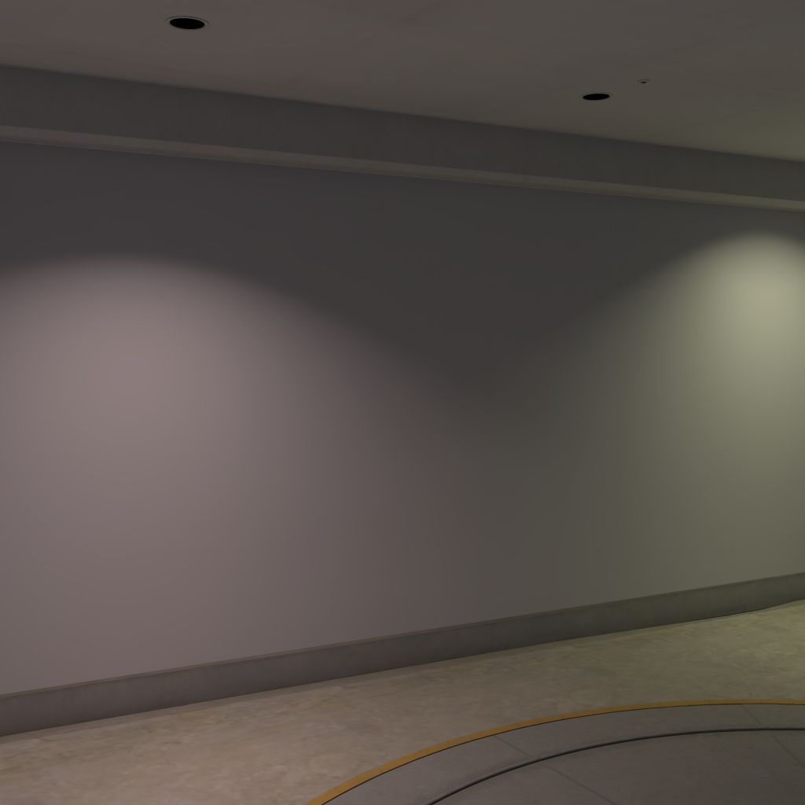
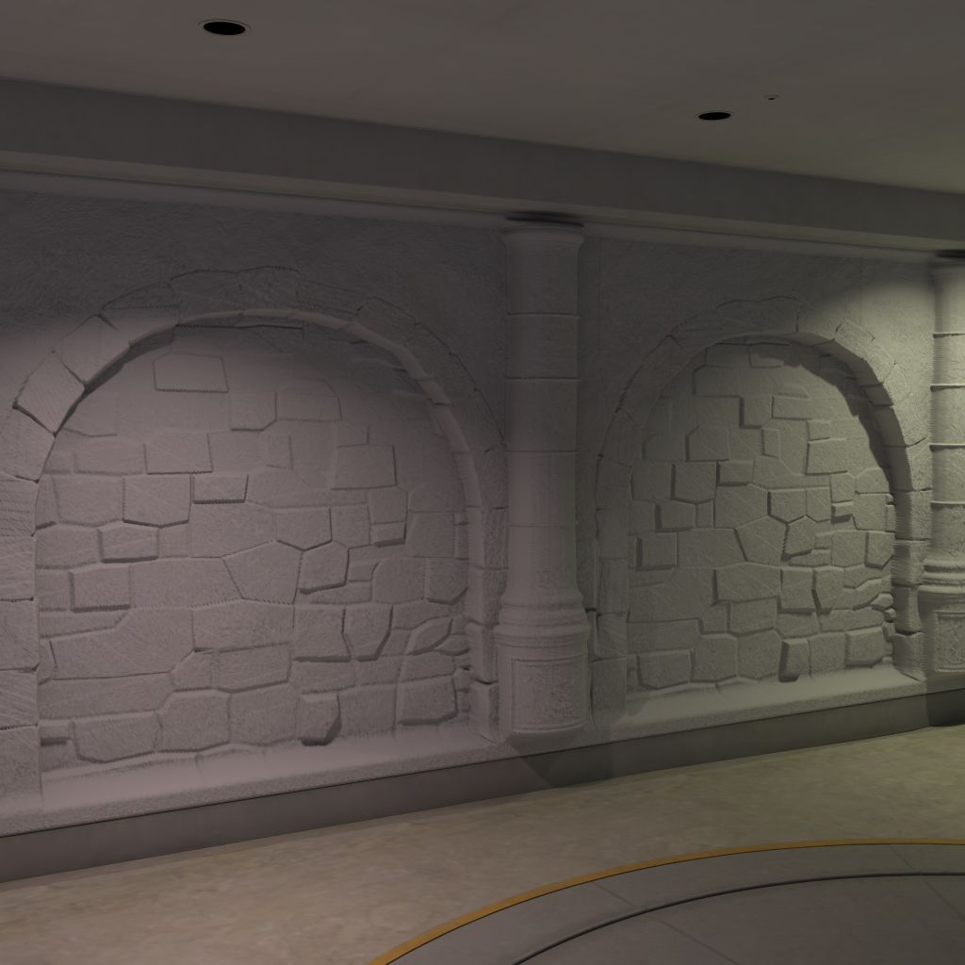
Tessellation
Notes:
首先是 Tessellation
拿张让Tessellation容易理解图
这个是、Tessellation的model的lightmap bake的例子
左边是Geometry的地下停车场的、右边是Tessellation的displacement的来作出凹凸感。
在凹凸上做bake lightmap。
两方面都用lightmap进行lighting的结果。
也有屏幕截图没有看到的部分，全部增加了200万个多边形。
使用Tessellation、Geometry变得复杂了，bake时间也没有太多变化
更重要的是、在Tessellation的帮助下节省了内存，和复杂Geometry的GI计算。

Slide 39
Tessellation
基于CPU的方法很难
制作已经Tessellation后的模型
内存的使用量増加
软件的对应
实现复杂
Ray Bundle Tracing 自然的可能
硬件Tessellation
Runtime和Bake是一样的Tessellation处理
节省内存
Notes:
正如你看到的，Tessellation模型的GI计算。
基于CPU的算法是相当困难的。
预先把事先生成Tessellation的模型做好。
努力的用软件来Tessellation，就是这样的事。
事先Tessellation，内存使用量增加的问题也有。
软件来Tessellation的方法，2000年前就有了，实现就非常麻烦了。
另外、Ray Bundle Tracing 使用硬件，有着可以有效利用Tessellation的特长。
因为基本的rasterization的算法，借助绘制管线来Tessellation就可以了
而且、runtime可以全部应用做相同的Tessellation。只要Rasterization就很好了。
这样借助Tessellation，也可以为复杂Geometry的GI计算节省内存。
前面的例子里，DisplacementMap只需要1MB的内存。1MB就可以表现的这样负责了。

Slide 40
Lambert以外的相互反射
把1次Sample的亮度Cache的buffer
计算k的时候、
就要把k+1的方向上的反射亮度
保存为Cache
Transfer Atlas
[Hermes et al. 2010]
Notes:
接下来是lambert以外的相互反射
前面提到、Ray Bundle Tracing 的限制，lambert以外的BRDF是很困难的、 说过这样的话， 实际是对应的。
首先，对应lightmap类型的buffer、准备TransferAtlas的buffer
这个是为了把1次sample部分的亮度Cache的东西。
例如、天花板上的某个点x 右侧墙布的点y，箱子上的点z
K号的Sample方向是x到y的方向、K+1号的Sample方向是y到z的方向。
计算k号的时候、k+1号的方向就决定了。
那样的话，可以计算y的BRDF。
因为了解入射方向和出射方向，BRDF，也就是反射的强度可以计算。
从x发出到y发射向z的光、fr乘上Li乘上cosθ
入射光Li乘上这个BRDF乘上cosθ的计算
把这个Cache预选做成。放到TransferAtlas里
把这个cache的结果、在一下次的K+1号的计算的时候，用在加算到z的Texel时使用。
这样lambert以外的BRDF的相互反射计算也可以了。
但是、如果以lambert反射为前提的场合、对应进入lightmap的结果随时更新
这个方法这个方法因为只有1次sample的cache、和lambert对比收束会比较差。
因此必须增加sample的数量、bake的时间也必须增加。
只要花费Bake的时间、任意的BRDF的GI计算都是可能的。

Slide 41
空间很大的场景
Ray Bundle 的密度不足 → Light Leak
Notes:
而且，因为Ray Bundle Tracing 的限制、大场景比较难处理的话也说过。
空间大的场景、Ray Bundle的密度、也就是rasterization的密度不够、由light leak造成的误差到了无法无视的等级。
没有DOF很难抓住距离感、中央的山感觉特别的大特别的远。
大山侧面的房屋很多都紧密的贴在一起 就是Scale感。
这里变得Scale感、无法确保Ray Bundle 有充分的密度。
但是实际的情况，大场景无法bake的话、如果那样作为工具也不用说了。
大的场景的对应也是必要的。
作为对策，要进行titling

Slide 42
空间很大的场景
提高Ray Bundle的密度
Tiling
把1个方向的计算分为数次进行
密度是无限大！
Notes:
Ray Bundle Tracing 通过Rasterization用ray进行碰撞判定，这个可以分解为多次进行。
这个图，可以认为是大山的场景。
这里，因为内存的限制、1次回大概可以做到4条线的Rasterization。
把对场景全体4条、替换为分为上下2回Rasterization、就可以以2倍密度来计算
当然计算时间增加了、不过是时间和密度的权衡
时间花的多了，Ray Bundle的密度也能提升。
[クリック]
这样就限制了light leak的误差

Slide 43
数据量大的场景
数据量是依据Light Map的尺寸
全部必须在VRAM上
太大了无法装下！
Notes:
明白了空间的广阔场景的light leak的问题是有办法解决的。
但是即便狭小的空间，数据量大的场景也是难点。
说到原因还是全部必须放入到VRAM。
场景的数据大到不能放入VRAM就不能计算了。
这个屏幕截图的场景，出现了很多次的，空间上更大，数据量也膨胀。
也必须对应这种数据大的场景。

Slide 44
分割Bake
分割场景LOD
Ray Bundle 的密度调整
配置临时的低分辨率lightmap
保存最終結果
結果废弃
通常的分辨率
低分辨率的Light Map
低分辨率的Light Map
通常的分辨率
Notes:
所以、作为对策、不要对场景一次进行bake。
把场景分割为多个block、对每个block运行bake处理。
直观的说明，、从每个Texel 把放射状的Ray发出击中到的位置的光集中起来。
远处模型不需要高密度的Ray
看这个图的话、可以把右边的模型想象成远处的山、这里击中Ray的密度、比近处模型的Ray的密度要低。
因此、把场景分为几个block、
首先左边的block计算用通常分辨率来配置
遠远处的block用距离对应的LOD使用低分辨率的lightmap来配置。
然后实行bake。
那么，把计算结束后的对象block的结果保存在硬盘、低分辨率的结果是临时的部分会被废弃的。
把这些按着block的顺序来进行。
那么最终的求出场景整体的分辨率就可以bake了。
这个数据可以对应大的场景。

Slide 45
部分Bake
很好的需求 ＝ 只重新烘培一部分
模型稍微横向移动
改变1张Light Map的分辨率
大场景的整体的重新烘培是很浪费的
选择特定部分来分割的Bake
远处用低分辨率处理
Notes:
稍微闲谈一些、Content制作中有的需求、可以bake场景的一部分、。
例如一部分模型横向移动、或者特定的lightmap的分辨率提高了
如果必须要重新bake整个场景，就要忍耐工具的实用性。
只修改一部分就要全部bake的是不行的。
因此，要和之前说明分割bake做大概相同的处理应用才能解决。
总之把影响的部分的模型作为计算对象的block分割、远处模型就用低分辨率的buffer配置来计算
由于这样一点修改，美术师等待的时间减少了。

Slide 46
限制的对应
光沢反射
鏡面反射
误差
内存
対応
非対応
対応
対応
Notes:
这里、是跟前面说的Ray Bundle Tracing 的限制有关的
[クリック]
考虑光泽反射的GI计算可以对应已经清楚了。
[クリック]
另外、镜面反射是不能对应的。
Caustics使用的其他的map也要准备，让对应photon trace成为可能、 RayBundle因为完全是别的处理无法对应。
[クリック]
因为使用了Tiling、light leak的误差被抑制了
[クリック]
通过分割来bake、内存问题也可以对应

Slide 47
静态GI
室外 / 太阳光
Notes:
那么、最后再一次、看看成果吧。
使用今天介绍的技术、可以得到这样的结果、就是例子里的
一开始也说了，动态的物体和效果全关了、只有地形。
只是贴了lightmap的lighting。所以，并不是最终的品质。
关闭DOF很把握控远近感、非常大的场景。
我想大山之间细小的网格也可以分辨。
这些细小网格上也贴着lightmap、bake制作的。
这种大的场景，Scale的细小的房屋到大的山都有的样子、也可以没有问题的用现实的处理时间来制作lightmap。
我想可以作出品质相当好的东西出来。

Slide 48
静态GI
室外 / 环境光
Notes:
这个是和之前同样大小的场景
只使用lightmap来做lighting、也能作出这样的品质
根据场景配置了数量可怕的点光源，也可以毫无问题的bake。

Slide 49
参考文献
HACHISUKA, T. 2005. High-quality global illumination rendering using rasterization. In GPU Gems 2. Addison-Wesley Professional, ch. 38, 615-634.
HERMES, J., HENRICH, N., GROSCH, T., AND MUELLER, S. 2010. Global illumination using parallel global ray-bundles. In Vision, Modeling and Visualization.
KAJIYA, J. T. 1986. The rendering equation. SIGGRAPH Comput. Graph. 20, 143-150.
LLOYD, B., TUFT, D., YOON, S.-E., AND MANOCHA, D. 2006. Warping and partitioning for low error shadow maps. In Proc. of EGSR 2006, 215-226.
NIESSNER, M., SCHAFER, H., STAMMINGER, M. 2010. Fast indirect illumination using layered depth images. The Visual Computer, 26, 6-8, 679-686.
SMITS, B., SHIRLEY, P., AND STARK, M. M. 2000. Direct ray tracing of smoothed and displacement mapped triangles. Tech. rep.
THIBIEROZ, N. 2011. Order-independent transparency using per pixel linked lists. In GPU Pro 2. AK Peters, ch. VII, 2, 409-431.
VEACH, E., AND GUIBAS, L. J. 1995. Optimally combining sampling techniques for monte carlo rendering. In Proc. of SIGGRAPH’95, 419-428.
YANG, J. C., HENSLEY, J., GRUN, H., AND THIBIEROZ, N. 2010. Real-time concurrent linked list construction on the gpu. Comput. Graph. Forum 29, 1297-1304.
The polygon models are courtesy of Robert W. Sumner, Jovan Popovic (http://people.csail.mit.edu/sumner/research/deftransfer/data.html)
Notes:
参考文献としてはこのようになっています。
より詳しく知りたい場合はこれらの文献を参考にしていただけると良いかなとおもいます。
私のセッションはいかがでしたでしょうか。
今回紹介したのは、Ray Bundle Tracing というアルゴリズムですが、
我々のオリジナルの部分としては、
Ray Bundle Tracing のために per pixel linked list を利用したこと
Ray Bundle Tracing で実際に実用に耐えるアプリケーションを実装した、というところです。
今回話しきれなかった部分に関しては、参考文献を当たるか、
もしくは私が所属するテクノロジー推進部の情報サイトの「デジタルゲームラボ」というサイトにも他のカンファレンスで発表した情報がアーカイブされていますので、
興味があればそちらもどうぞ。

Slide 50
ご清聴ありがとうございました

